Slide 1
Watchistic
La

Slide 2
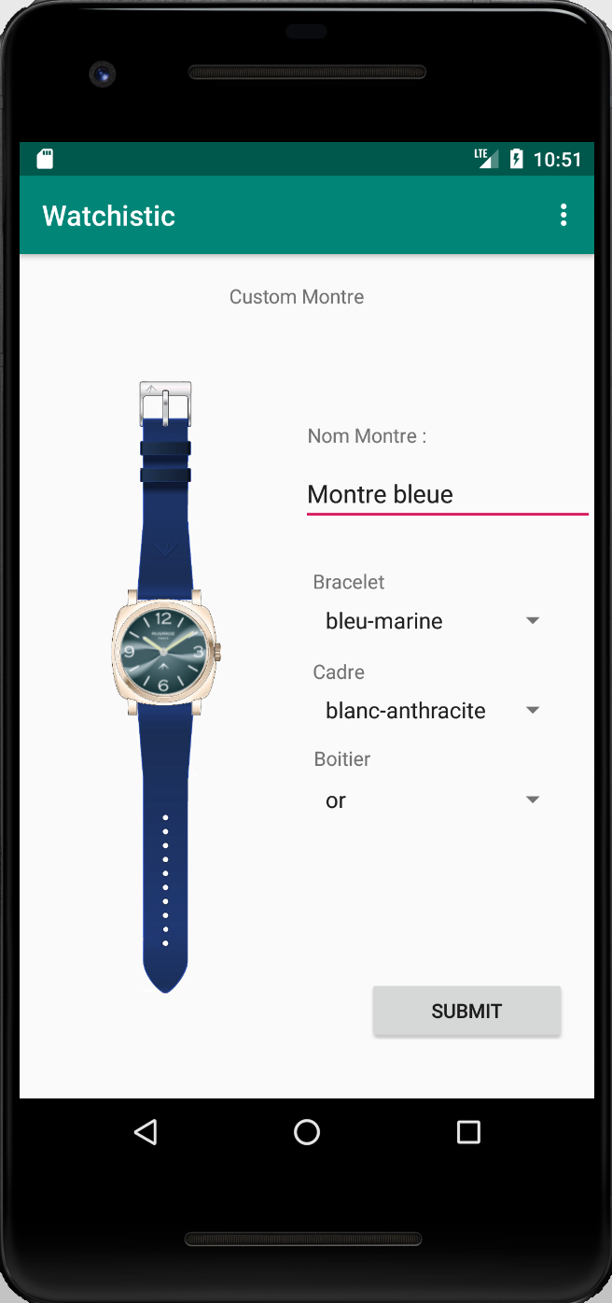
Le Configurateur
-

Slide 3
Les Votes

Slide 4
Les statistics

Slide 5
Pour aller plus loin

